Slide 1

স্বাগতম

Slide 2
শিক্ষক পরিচিতি
কলি কানিজ ফিরোজা ইয়াসমিন
সহকারি শিক্ষক
সাহাপুর সরকারি প্রাথমিক বিদ্যালয়
বদরগঞ্জ,রংপুর।

Slide 3

পাঠ পরিচিতি
শ্রেণিঃ তৃতীয়
বিষয়ঃ বাংলাদেশ ও বিশ্বপরিচয়
সাধারণ পাঠঃ আমাদের জাতির পিতা
বিশেষ পাঠঃ বঙ্গবন্ধুর শিক্ষা ও সংগ্রামী জীবন
সময়ঃ ৪৫ মিনিট

Slide 4
শিখনফল
১৪.১.১ বাংলাদেশের জাতির পিতার নাম বলতে পারবে।
১৪.১.২ জাতির পিতার জীবনী সংক্ষেপে বলতে পারবে।

Slide 5
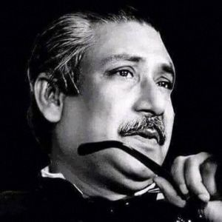
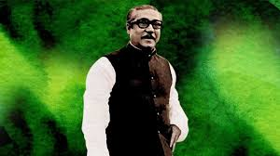
এসো আমরা একজন মহান ব্যক্তির ছবি দেখি
জাতির পিতা বঙ্গবন্ধু শেখ মুজিবুর রহমান

Slide 6
আজকে আমরা “বঙ্গবন্ধুর শিক্ষা ও সংগ্রামী জীবন” সম্পর্কে জানব

Slide 7
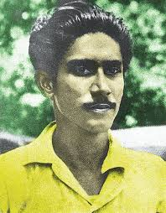
তিনি ১৯২০ সালের ১৭ই মার্চ গোপালগঞ্জ জেলার টুঙ্গিপাড়া গ্রামে জন্মগ্রহণ করেন।তাঁর ডাকনাম ছিল খোকা।

Slide 8
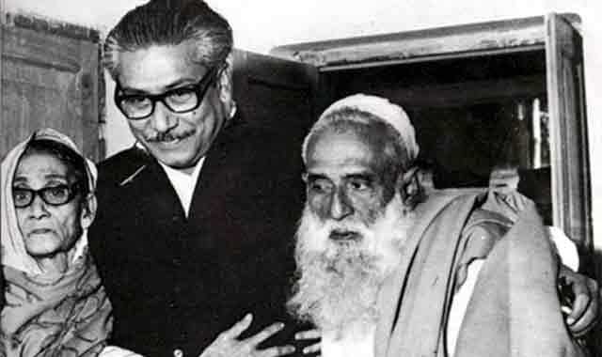
তাঁর বাবার নাম শেখ লুৎফর রহমান ও মায়ের নাম সায়েরা খাতুন।

Slide 9
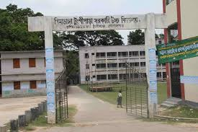
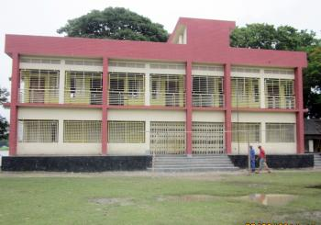
৭ বছর বয়সে বঙ্গবন্ধুর শিক্ষাজীবন শুরু হয়।তিনি গিমাডাঙ্গা প্রাথমিক বিদ্যালয়ে পড়ালেখা করেন।দুই বছর পর তিনি গোপালগঞ্জ পাবলিক স্কুলে ভর্তি হন।

Slide 10
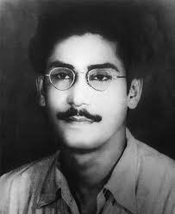
তিনি গোপালগঞ্জ মিশন হাইস্কুল থেকে মাধ্যমিক শিক্ষা লাভ করেন।কলকাতার ইসলামিয়া কলেজ থেকে আইএ এবং বিএ পাস করেন।এরপর তিনি ঢাকা বিশ্ববিদ্যালয়ে আইন বিভাগে ভর্তি হন।

Slide 11
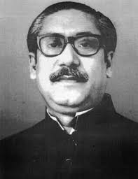
১৯৬৬ সালে তিনি ছয় দফা পেশ করেন। ১৯৭০ সালে নির্বাচনে তাঁর দল আওয়ামী লীগ বিপুল ভোটে জয় লাভ করে।

Slide 12
সাল | উল্লেখযোগ্য ঘটনা
১৯২০ | বঙ্গবন্ধু জন্মগ্রহণ করেন।
১৯২৭ | তিনি প্রাথমিক বিদ্যালয়ে ভর্তি হন।
১৯২৯ | গোপালগঞ্জ পাবলিক স্কুলে ভর্তি হন।
১৯৬৬ | ছয় দফা পেশ করেন।
১৯৭০ | নির্বাচনে বিপুল ভোটে জয় লাভ করে।

Slide 13
পাঠ্যবইয়ের ৫৮ পৃষ্ঠা খুলে নিরবে পড়

Slide 14

শূর্ন্যস্থান পূরণ কর
খোকা
ক) বঙ্গবন্ধুর ডাক নাম-----------।
খ) তিনি ঢাকা বিশ্ববিদ্যালয়ে-------------বিভাগে ভর্তি হন।
গ)-----------সালে ছয় দফা পেশ করেন।
আইন
১৯৬৬

Slide 15
বামপাশের সাথে ডানপাশের বাক্যের মিল কর
ছয় দফা পেশ করেন
১৯২৭
শিক্ষাজীবন শুরু হয়
১৯৭০
১৯৬৬
নির্বাচনে জয় লাভ করে

Slide 16
মূল্যায়ন
দল- ক
বঙ্গবন্ধু কবে জন্মগ্রহণ করেন?
দল- খ
তিনি কোন প্রাথমিক বিদ্যালয়ে পড়ালেখা করেন?
দল- গ
কত সালে ছয় দফা পেশ করা হয়?

Slide 17
পরিকল্পিত কাজ
আমাদের জাতির পিতা বঙ্গবন্ধু সম্পর্কে পাঁচটি বাক্য লিখে আনবে।

Slide 18

ধন্যবাদ সবাইকে

